Slide 1
Introduction aux ressources humaines
Jour 1

Slide 2
Rappel des objectifs
1.1.5.1 Traiter les entrées et les sorties du personnel
Je traite les tâches suivantes dans le respect des directives de l’entreprise et des dispositions légales :
participation aux mises aux concours de postes
préparation de dispositions et de décisions
création de documents pour les assurances sociales
1.1.5.2 Traiter les données relatives à l’administration du personnel
Je suis avec précision les horaires de travail, les absences et les données du personnel. J’assure l’administration des prestations salariales annexes et sociales, ainsi que les frais.
Les dossiers des objectifs évaluateurs 1.1.5.1 et 1.1.5.2 sont à restituer aux RH de votre service pour évaluation sous forme de commentaires !
Notes:
L’intervenant-e fait référence aux deux objectifs évaluateurs. Il/elle indique que les thématiques sont résumées par objectifs sur la plateforme du CEP et que les apprenti-e-s doivent s’y référer pour la rédaction de leurs dossiers.

Slide 3
Programme
Cahier des charges et annonce
Mise au concours
Choix du candidat
Salaire et contrat
Préparation d’une embauche
Mutation
GED et SIRH
Déclaration accident
Temps essai
APG paternité et all. familiales
Gestion du temps
Début rapport de travail
Bulletin de paie
Fin des rapports de travail
Définition des RH
Cycle de vie des collaborateurs
Lois, règlements et directives ACV
Notes:
L’intervenant précise que le programme suit le cycle de vie des collaborateurs.
Horaire journée : 8h30-12h00 et 13h00-16h30
Durée pause du matin/après-midi : 20 minutes
1er jour :
La pause du matin a lieu après « Mise au concours »
La pause de midi a lieu après « Salaire et contrat »
La pause de l’après-midi a lieu après « Début des rapports de travail »
2e jour :
La pause du matin a lieu selon l’appréciation des intervenant-e-s

Slide 4
Rôles
Vous représentez les ressources humaines. Travaillez en équipe afin d’accompagner au mieux les collaborateur-trice-s.
Nous sommes-là pour vous aider dans cette tâche et répondre à vos questions.
Notes:
L’intervenant-e présente le concept du cours.
Les apprenti-e-s devront utiliser les ressources à disposition pour réaliser les exercices qui leur seront demandés et les intervenant-e-s sont là en support.

Slide 5
Processus de recrutement
Bonjour ! Le contrat de M./Mme XXX se termine prochainement et j’ai besoin de le/la remplacer. Quelles sont les prochaines étapes ?
Notes:
L’intervenant-e introduit la thématique du processus de recrutement.

Slide 6
Processus de recrutement
Analyse des besoins et détermination du profil
Mise à jour du cahier des charges
Rédaction et publication de l’annonce
Réception des profils et évaluation des dossiers
Fixation de salaire
1er contact, Premier entretien, second entretien, ….
Confirmation engagement et envoi des documents
Début d’activité
Retour des documents signés et actions administratives en lien
Notes:
L’intervenant-e résume le processus de recrutement en passant en revue les étapes.

Slide 7
Processus de recrutement
?
Le/la responsable souhaite engager une nouvelle personne au sein de son équipe.
Quelles sont les informations dont vous avez besoin ?
Pour quand, pour quoi faire et avec quel contrat ?
Ces informations permettent de réaliser les deux étapes suivantes.
Analyse des besoins et détermination du profil
Mise à jour du cahier des charges
Rédaction et publication de l’annonce
Notes:
L’intervenant-e pose la question aux apprenti-e-s sous forme d’une réflexion commune, puis présente les deux prochaines étapes du processus.

Slide 8
Cahier des charges
Les cahier des charges est un document contractuel. Il contient plusieurs rubriques :
Données relatives au poste
Conduite hiérarchique
Missions et activités du poste
Profil attendu
Compétences
→ A l’ACV, c’est le cahier des charges qui définit la classe salariale.
Analyse des besoins et détermination du profil
Mise à jour du cahier des charges
Rédaction et publication de l’annonce
Notes:
L’intervenant-e affiche la slide et présente le cahier des charges disponible sur la plateforme CEP. Il/elle parcourt les différentes rubriques avec les apprenti-e-s et répond aux éventuelles questions.

Slide 9
Rédaction d’une annonce
20’
Par table
Rédigez l’annonce sur le modèle ACV en prenant en compte :
Le cahier des charges du poste.
Le/la candidate sera engagé-e en contrat de durée indéterminée, avec un taux d’activité à 80 %.
Prenez en compte une date de publication à demain.
Analyse des besoins et détermination du profil
Mise à jour du cahier des charges
Rédaction et publication de l’annonce
Notes:
L’intervenant-e distribue les affiches A3 de l’annonce à compléter (en principe, une par table). A la fin des 20’, les apprenti-e-s affichent leur annonce. Les intervenant-e-s et les apprenti-e-s font ensuite le tour des annonces et les commentent.
Il/elle explique que le logiciel utilisé pour la publication des annonces est Prospective et que la trame visuelle est la même pour chaque poste au sein de l’ACV.
Il/elle parle également des postes de cadre qui doivent faire l’objet d’une publication 5 jours avant l’externe, sur le site intranet de l’ACV.

Slide 10
Publication d’une annonce
L’annonce a été validée par le responsable et peut maintenant être publiée sur vd.ch via le programme dédié.
Analyse des besoins et détermination du profil
Mise à jour du cahier des charges
Rédaction et publication de l’annonce
Notes:
L’intervenant-e présente ensuite le corrigé de l’annonce, tel qu’il sera publié sur le site internet de l’ACV.

Slide 11
Réception des dossiers
?
Vous recevez plus de 200 candidatures.
Comment organisez-vous la réception des dossiers ?
Qui est responsable du tri des dossiers ?
Quels sont vos critères de sélection ?
Réception des profils et évaluation des dossiers
Fixation de salaire
Entretiens
Notes:
L’intervenant-e introduit la thématique et pose les trois questions aux apprenti-e-s.
Possibilité d’organisation des dossiers par catégorie (A, B, C) ou «sélectionné pour entretien», «en attente», «négatifs», etc..
Le tri des dossiers se fait au niveau RH, en principe la personne chargée du recrutement qui transmet ensuite les dossiers retenus pour un entretien à la ligne.
Les critères de sélection sont à déterminer avec la ligne, en fonction du profil recherché (compétences) et des exigences du métier.

Slide 12
Analyse de CV
15’
Par table
Après votre tri, le/la responsable a sélectionné 3 personnes à voir en entretien.
Analysez les trois candidatures
Quelle personne recruteriez-vous pour le poste et pourquoi ?
Réception des profils et évaluation des dossiers
Fixation de salaire
Entretiens
Notes:
L’intervenant-e demande aux apprenti-e-s d’aller rechercher sur la plateforme du CEP les trois CV afin de les analyser. A la fin des 15’, les apprenti-e-s auront, par table, déterminé la personne sélectionnée pour un entretien et pour quelles raisons.
Le CV retenu est celui qui est dans les tons bleus.

Slide 13
Fixation de salaire
Les entretiens se sont bien passés ! Avant de proposer le poste à M./Mme XXX, pourriez-vous s’il vous plaît me communiquer son salaire ?
Réception des profils et évaluation des dossiers
Fixation de salaire
Entretiens
Notes:
L’intervenant-e introduit la thématique de la fixation de salaire, spécifique à l’ACV.

Slide 14
Fixation de salaire
A l’ACV, le salaire est défini sur une grille salariale, composée de 18 niveaux et 26 échelons :
Le niveau est défini par le cahier des charges.
L’échelon est défini par l’âge et le parcours professionnel de la personne.
C’est la conjugaison des deux qui permet de définir le salaire d’un-e collaborateur-trice.
→ L’échelle des salaires et la grille en lien sont disponibles sur le site vd.ch via ce lien.
Réception des profils et évaluation des dossiers
Fixation de salaire
Entretiens
Notes:
L’intervenant-e explique que le principe de la fixation de salaire se réalise en fonction du cahier des charges et de la grille salariale. Il mentionne le fait que c’est le SPEV qui détermine les niveaux de fonction des postes et qu’ils calculent également l’échelon.
L’intervenant-e clique ensuite sur le lien et montre la grille salariale de l’Etat de son choix.

Slide 15
Fixation de salaire
Mais comment définir l’échelon ?
Chaque expérience professionnelle est valorisée comme suit :
Expérience identique ou très semblable : 1.00
Expérience en majeure partie exploitable : 0.66
Expérience en partie exploitable : 0.33 (également les années consacrées à l’éducation des enfants)
Expérience sans relation avec la fonction : 0.00
L’âge à partir duquel l’expérience est prise en compte dépend du niveau de fonction du cahier des charges.
Réception des profils et évaluation des dossiers
Fixation de salaire
Entretiens
Notes:
L’intervenant-e explique comment l’échelon est calculé et quel est la nécessité du coefficient.

Slide 16
Fixation de salaire
Réception des profils et évaluation des dossiers
Fixation de salaire
Entretiens
Notes:
L’intervenant-e explique qu’il s’agit d’un extrait d’une fixation de salaire où on peut voir les activités professionnelles du/de la candidat-e, la durée, le taux d’activité et les coefficients indiqués par les RH pour permettre au SPEV de fixer le salaire.

Slide 17
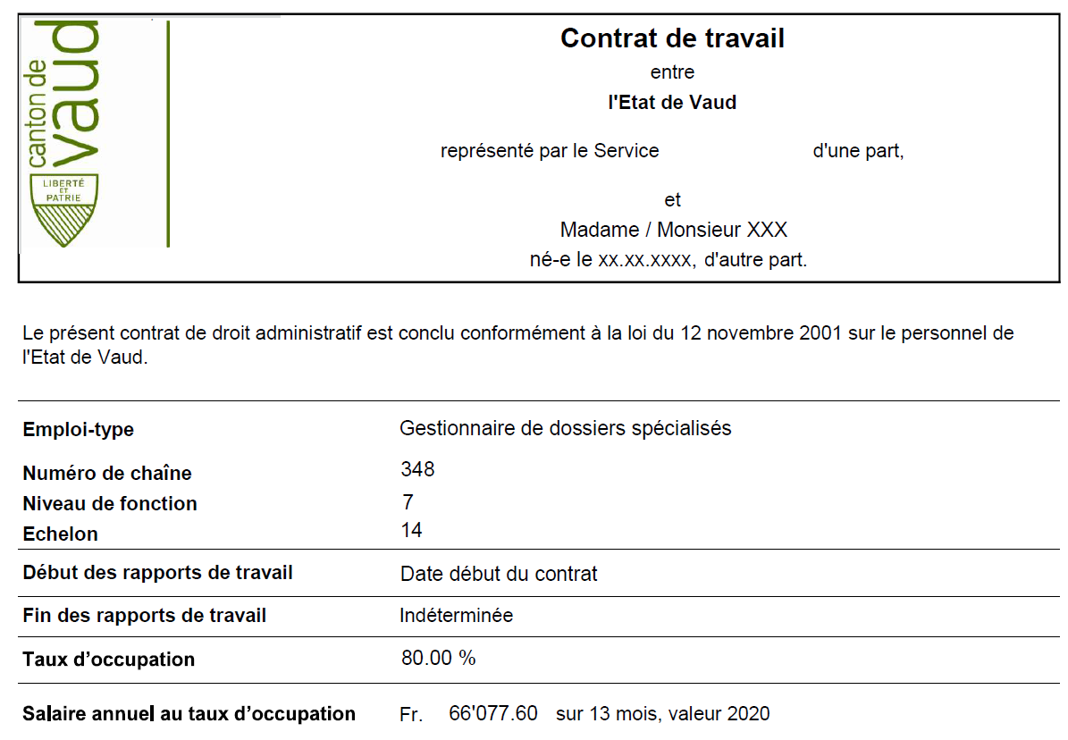
Contrat
Réception des profils et évaluation des dossiers
Fixation de salaire
Entretiens
Notes:
L’intervenant-e présente la première partie du contrat en lien avec la FSI.

Slide 18
Confirmation d’engagement et documents d’embauche
?
M./Mme XXX a accepté le salaire et le poste. Vous devez à présent préparer son engagement.
Quels sont, selon vous, les documents nécessaires à l’engagement d’un-e collaborateur-trice ?
Contrat, cahier des charges, carte d’identité, carte bancaire, carte AVS, accord de confidentialité, déclaration activité accessoire,…
Confirmation engagement et envoi des documents
Début d’activité
Retour des documents signés
Notes:
L’intervenant-e pose la question aux apprenti-e-s et leur laisse débattre sur les documents à fournir lors d’une embauche. Ils peuvent se remémorer les documents qu’ils ont dû envoyer avec leur contrat d’apprentissage. L’intervenant affiche ensuite les réponses.

Slide 19
Confirmation d’engagement et documents d’embauche
Chaque collaborateur-trice a un dossier RH dans lequel l’ensemble de ses documents sont classés tout au long du cycle de vie.
Depuis quelques années, de plus en plus d’entreprises transitionnent vers une politique «zéro papier».
Les dossiers du personnel sont alors stockés dans une GED (Gestion électronique des documents).
Que ce soit sous format papier ou électronique, le dossier RH est organisé selon un plan de classement, propre à chaque entreprise.
Selon la loi sur la protection des données (LPD), uniquement les documents ayant une utilité à la gestion RH du/de la collaborateur-trice peuvent être conservés.
Confirmation engagement et envoi des documents
Début d’activité
Retour des documents signés
Notes:
L’intervenant-e explique le principe de la GED. Il mentionne également la loi sur la protection des données.

Slide 20
Classement GED
10’
Par groupe
Vous avez reçu les documents d’embauche du/de la collaborateur-trice.
A l’aide du plan de classement GED, classez les différents documents.
L’ensemble des documents est-il utile au suivi RH ? Pouvez-vous les conserver ?
Confirmation engagement et envoi des documents
Début d’activité
Retour des documents signés
Notes:
L’intervenant-e distribue les enveloppes avec les documents imprimés et affiche à l’écran le plan de classement GED simplifié. Les apprenti-e-s ont alors 10’ pour classer les documents sous la bonne rubrique et éliminer les intrus.
L’intervenant explique que le plan de classement GED élaboré par le SPEV sera disponible après le cours sur la plateforme du CEP.

Slide 21
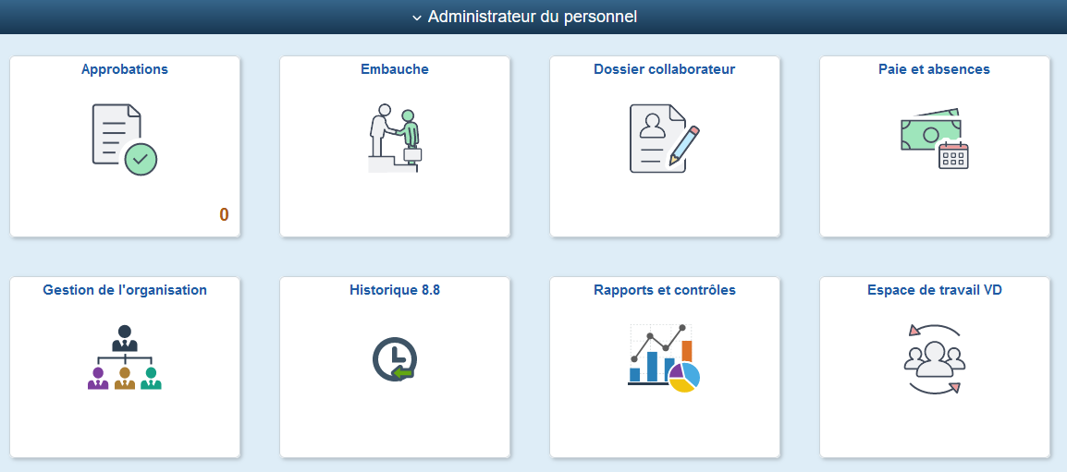
SIRH
Confirmation engagement et envoi des documents
Début d’activité
Retour des documents signés
Notes:
L’intervenant-e présente le logiciel salaire utilisé à l’Etat de Vaud et explique brièvement que les documents élaborés et reçus par les RH servent à verser le salaire des collaborateur-trice-s, ainsi qu’à effectuer le bon suivi de leur dossier.

Slide 22
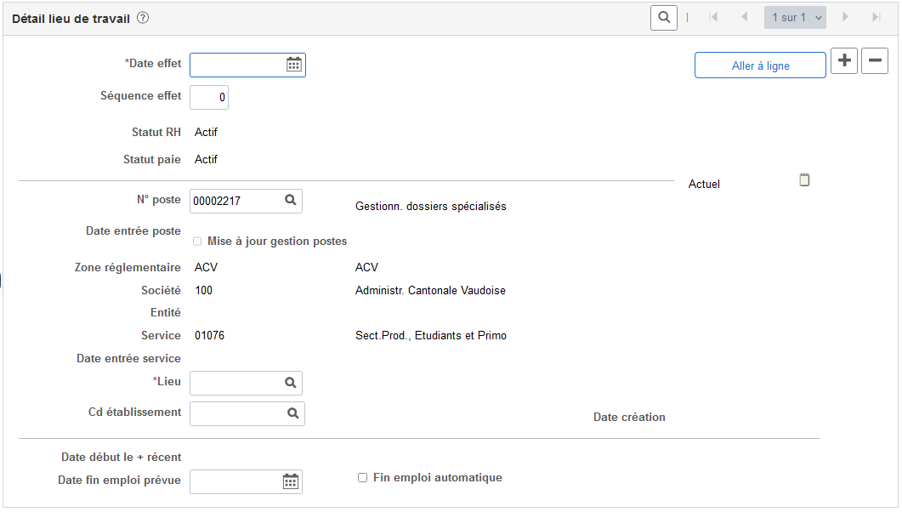
SIRH – Données d’emploi
Notes:
L’intervenant-e présente la rubrique «Données d’emploi» et fait le lien avec la FSI et le cahier des charges de la personne engagée.

Slide 23
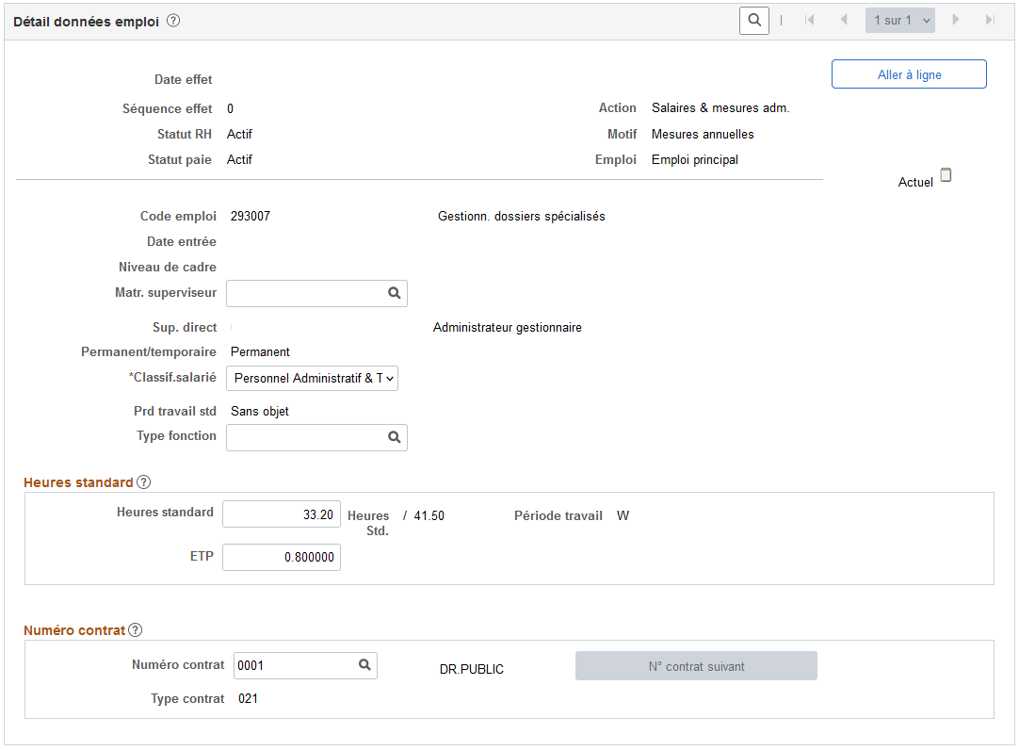
SIRH – Données d’emploi
Notes:
L’intervenant-e présente la rubrique «Données d’emploi» et fait le lien avec la FSI et le cahier des charges de la personne engagée.

Slide 24
SIRH – Données d’emploi
Notes:
L’intervenant-e présente le logiciel salaire utilisé à l’Etat de Vaud et explique brièvement que les documents élaborés et reçus par les RH servent à verser le salaire des collaborateur-trice-s, ainsi qu’à effectuer le bon suivi de leur dossier.

Slide 25
Début des rapports de travail
Notes:
L’intervenant-e présente les éléments relatifs aux premiers jours/aux premières semaines d’activité d’un-e nouveau-elle collaborateur-trice.
Accès informatiques, badge, etc
Tour des locaux (cafétéria, toilettes, etc)
Présentation des collègues (intégration)
Cérémonie d’accueil Etat de Vaud
Formation sur les procédures métiers (plan de formation)
Informations relatives au salaire (date du versement, etc)

Slide 26
Bulletin de salaire
Bonjour ! Je viens de regarder ma fiche de paie et je suis un petit peu perdu… Entre les assurances sociales, les allocations familiales et les remboursements de frais, je n’y comprends rien. Pouvez-vous m’aider ?
Notes:
L’intervenant-e lit à haute voix le message téléphonique et introduit la thématique du bulletin de salaire

Slide 27
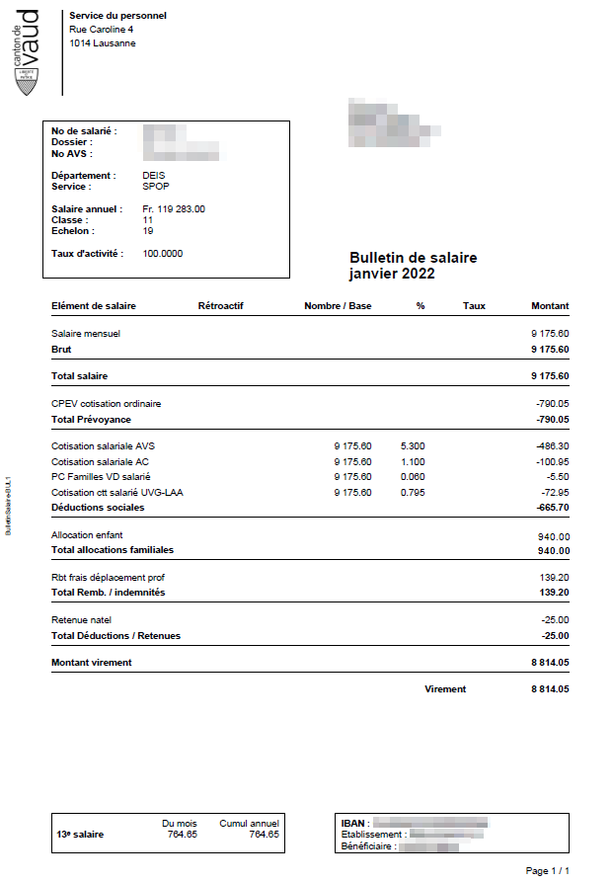
Bulletin de salaire
10’
Par table
Préparez votre réponse au collaborateur:
Répondez de manière détaillée sur la partie qui vous est confiée.
Désignez un-e délégué-e par table qui donnera la réponse pour le groupe.
Notes:
L’intervenant-e désigne une partie du bulletin de salaire par table et donne 10 minutes aux apprenti-e-s pour préparer une réponse à donner au collaborateur. Ils doivent expliquer de manière détaillée chaque ligne du bulletin de salaire qui leur est confié.
Un-e délégué-e par table donne ensuite la réponse au collaborateur pour la partie qui concerne son groupe.
Le bulletin de salaire est découpé en quatre parties :
Partie du haut avec les données personnelles et de poste, ainsi que le salaire mensuel et la partie inférieure contenant la partie du 13e salaire
Partie CPEV + Assurances sociales
Partie allocations familiales
Partie retenues et remboursements

Slide 28
Fin du temps d’essai
Le temps d’essai de M. / Mme XX arrive à échéance à la fin du mois. Est-ce que son engagement sera validé ou non ?
?
Que connaissez-vous du temps d’essai ?
Avez-vous déjà eu un entretien de fin de temps d’essai ?
Quelle est sa durée ?
Le contrat peut-il prendre fin durant le temps d’essai ? Et si oui, dans quel délai ?
Notes:
L’intervenant-e introduit la thématique et pose les trois questions aux apprenti-e-s.

Slide 29
Fin du temps d’essai : Processus
Mail des RH au responsable
Le responsable fixe et réalise l’entretien
Le responsable confirme ou non l’engagement
Envoi du courrier et saisie SIRH
Notes:
L’intervenant-e relève les éléments suivants :
Importance du temps d’essai
Processus RH
Entretien de fin de temps d’essai

Slide 30
Fin du temps d’essai
Madame, Monsieur,
Par le présent message, nous portons à votre connaissance que le temps d'essai de M./Mme XXX arrive à son terme à la fin de ce mois.
Dès lors, nous vous laissons le soin de planifier, dès que possible, un entretien avec votre collaborateur-trice en vue d'évaluer sa période de temps d'essai, à l'aide des documents se trouvant dans le lien ci-dessous :
http://intranet.etat-de-vaud.ch/themes/personnel/developpement-des-collaborateurs/entretien-annuel/documents/
Votre décision de confirmer l'engagement, prolonger le temps d'essai ou résilier les rapports de travail doit être annoncée au secteur RH d'ici au XXX, ceci en raison des délais légaux à respecter pour notifier une prolongation du temps d'essai ou une résiliation des rapports de travail. Nous vous remettons ci-après toutes les informations importantes relatives au temps d'essai.
Dans l'attente de vos nouvelles, nous vous remercions de votre attention et précieuse collaboration, restons à votre disposition et vous adressons nos cordiaux messages.
Mail des RH au responsable
Le responsable fixe et réalise l’entretien
Le responsable confirme ou non l’engagement
Envoi du courrier et saisie SIRH
Notes:
L’intervenant-e explique aux apprenti-e-s que l’Unité RH adresse au/à la responsable un e-mail pour lui rappeler l’échéance du temps d’essai de son/sa collaborateur-trice
-> Formulaire à compléter lors d’un entretien
-> Respect des délais
-> Retour quant à la confirmation d’engagement ou non

Slide 31
Fin du temps d’essai
Mail des RH au responsable
Le responsable fixe et réalise l’entretien
Le responsable confirme ou non l’engagement
Envoi du courrier et saisie SIRH
Notes:
L’intervenant-e affiche la slide et explique la nécessité de compléter le formulaire d’entretien et fait le lien avec le cahier des charges, le modèle de compétences, etc.
L’intervenant-e doit ouvrir le formulaire à l’écran (disponible sur la plateforme du CEP) pour qu’ils/elles puissent visualiser comment il se présente et leur indiquer que les différentes rubriques sont remplies selon les informations notées dans le cahier des charges.

Slide 32
Fin du temps d’essai
Madame, Monsieur,
Par la présente, je vous confirme l’engagement de M./Mme XXX et vous transmets en pièce jointe l’entretien d’appréciation dûment signé.
Avec mes meilleures salutations.
Mail des RH au responsable
Le responsable fixe et réalise l’entretien
Le responsable confirme ou non l’engagement
Envoi du courrier et saisie SIRH
Notes:
L’intervenant-e lit le mail et précise que le Secteur RH effectue la suite du processus en lien avec la décision du/de la responsable.

Slide 33
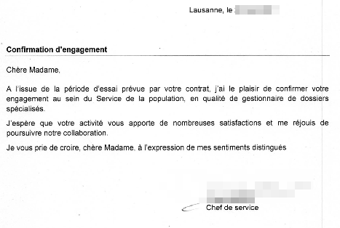
Fin du temps d’essai
Mail des RH au responsable
Le responsable fixe et réalise l’entretien
Le responsable confirme ou non l’engagement
Envoi du courrier et saisie SIRH
Notes:
L’intervenant-e précise que le document est classé dans le dossier du/de la collaborateur-trice.

Slide 34
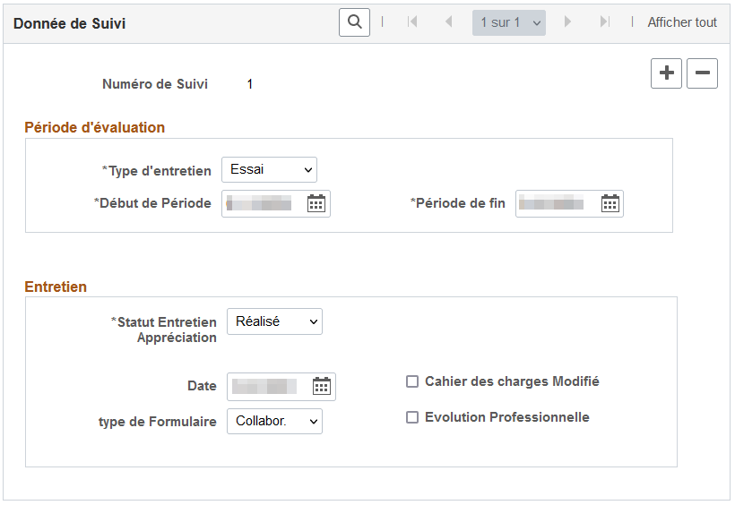
Fin du temps d’essai
Mail des RH au responsable
Le responsable fixe et réalise l’entretien
Le responsable confirme ou non l’engagement
Envoi du courrier et saisie SIRH
Notes:
L’intervenant-e présente la fin du processus et précise que ces données servent à faire le suivi des entretiens d’essai et des entretiens annuels.

Slide 35
Fin 1er jour
Merci !

Slide 36
Introduction aux ressources humaines
Jour 2

Slide 37
Rappel des objectifs
1.1.5.1 Traiter les entrées et les sorties du personnel
Je traite les tâches suivantes dans le respect des directives de l’entreprise et des dispositions légales :
participation aux mises aux concours de postes
préparation de dispositions et de décisions
création de documents pour les assurances sociales
1.1.5.2 Traiter les données relatives à l’administration du personnel
Je suis avec précision les horaires de travail, les absences et les données du personnel. J’assure l’administration des prestations salariales annexes et sociales, ainsi que les frais.
Les dossiers des objectifs évaluateurs 1.1.5.1 et 1.1.5.2 sont à restituer aux RH de votre service pour évaluation sous forme de commentaires !
Notes:
L’intervenant-e fait référence aux deux objectifs évaluateurs. Il/elle indique que les thématiques sont résumées par objectifs sur la plateforme du CEP et que les apprenti-e-s doivent s’y référer pour la rédaction de leurs dossiers.

Slide 38
Réactivez votre mémoire !
10’
Par table
De quoi vous rappelez-vous d’hier ? Listez le maximum de points et de thématiques.
Notes:
Afin de réactiver les connaissances, les apprenti-e-s discutent et font la liste par table des sujets dont ils se rappellent. Au bout de 5 minutes, l’intervenant-e interroge la première table, puis la seconde, la troisième et ainsi de suite jusqu’à qu’il n’y ait plus de thématiques dans les listes des apprenti-e-s.
L’intervenant-e enchaîne ensuite sur la slide suivante.

Slide 39
Programme
Cahier des charges et annonce
Mise au concours
Choix du candidat
Salaire et contrat
Préparation d’une embauche
Mutation
GED et SIRH
Déclaration accident
Temps essai
APG paternité et all. familiales
Gestion du temps
Début rapport de travail
Bulletin de paie
Fin des rapports de travail
Définition des RH
Cycle de vie des collaborateurs
Lois, règlements et directives ACV
Notes:
L’intervenant précise que le programme suit le cycle de vie des collaborateurs.
Horaire journée : 8h30-12h00 et 13h00-16h30
Durée pause du matin/après-midi : 20 minutes
1er jour :
La pause du matin a lieu après « Mise au concours »
La pause de midi a lieu après « Salaire et contrat »
La pause de l’après-midi a lieu après « Début des rapports de travail »
2e jour :
La pause du matin a lieu selon l’appréciation des intervenant-e-s

Slide 40
Déclaration accident
Bonjour ! Je me permets de vous contacter car j’ai fait une mauvaise chute et mon médecin m’a dit que je devais faire une déclaration accident. Pouvons-nous prendre rendez-vous ?
Notes:
L’intervenant-e lit le message téléphonique à haute voix et introduit la thématique de la déclaration accident.
Il/elle précise que la déclaration accident peut être prise en direct par téléphone, que le/la collaborateur-trice peut se rendre directement auprès d’un-e collaborateur-trice RH ou encore qu’il/elle peut compléter un formulaire vierge de déclaration accident et les RH se chargeront ensuite de la saisie sur le site de l’assurance (Groupe Mutuel ou SUVA).

Slide 41
Déclaration accident
Un-e volontaire
10’
Prenez la déclaration accident de M. Bonjour.
- A l’aide du formulaire, posez les questions nécessaires à M. Bonjour pour compléter la déclaration.
Notes:
Un-e des intervenant-e-s joue le rôle de M. Bonjour. A l’aide du corrigé, il/elle répond aux questions des apprenti-e-s par rapport au déroulement des faits, etc.
Un-e apprenti-e joue le rôle du/de la collaborateur/trice RH et le reste de la classe lui vient en aide.
Le/la deuxième intervenant-e explique en quoi consiste une déclaration accident, la nécessité de compléter le formulaire pour l’assurance (remb. des frais) et le lien avec les assurances sociales et Mobatime.

Slide 42
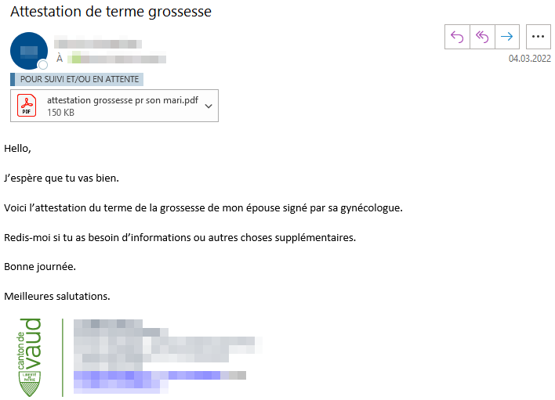
APG Paternité
Notes:
L’intervenant-e lit à voix haute le mail reçu le jour-même par un collaborateur du Secteur et passe à la slide suivante pour présenter la pièce jointe.

Slide 43
APG Paternité
Notes:
L’intervenant-e présente la pièce jointe et la lit à voix haute.

Slide 44
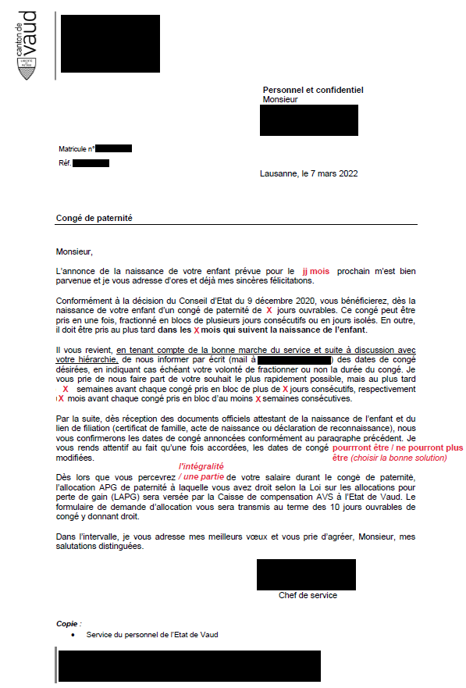
APG Paternité - Exercice
15’
Par table
Préparez le courrier :
A l’aide de la directive relative aux modalités d’octroi du congé paternité, complétez la lettre qui sera envoyée par le chef de Service.
Notes:
L’intervenant-e distibue une lettre à trous par table, qu’ils doivent compléter à l’aide de la directive DT 75, qu’ils retrouvent dans la liste des bases légales. Remettre à l’écran le certificat médical de la slide précédente afin qu’ils puissent remplir le premier paragraphe.
Concernant le salaire, le collaborateur est en contrat de durée indéterminée, payé au mois.

Slide 45
APG Paternité : Correction exercice
Notes:
L’intervenant-e interroge tour à tour les groupes et fait apparaître les réponses au fur et à mesure. Le corrigé est mis à disposition des apprenti-e-s après coup. L’intervenant-e demande s’il y a des questions ou si des difficultés particulières ont été rencontrées.

Slide 46
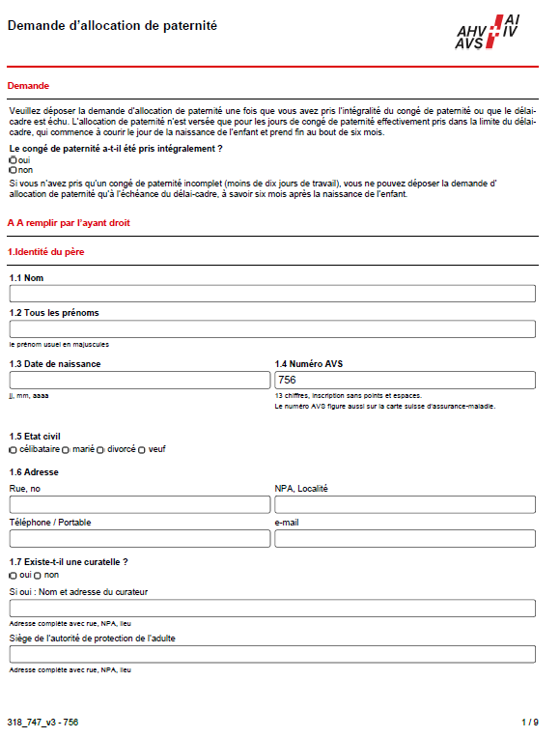
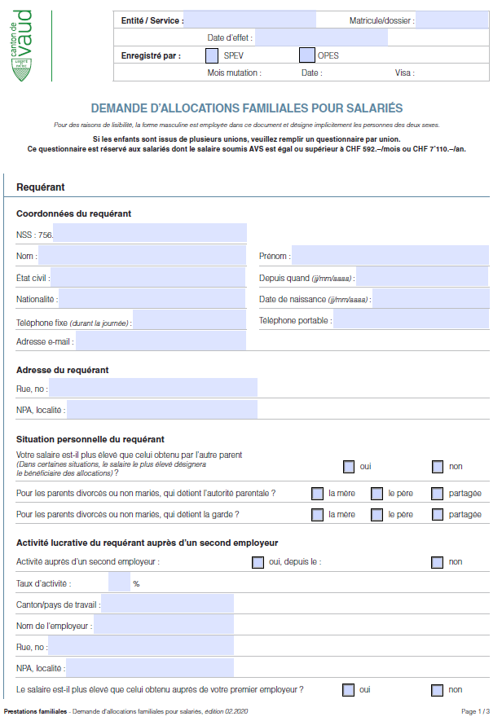
APG Paternité – Et après ?
?
Tout s’est bien déroulé et notre collaborateur est maintenant papa.
Quels formulaires le collaborateur doit-il encore compléter ?
Quels sont les impacts sur le bulletin de salaire suite à la naissance d’un enfant ?
Notes:
L’intervenant-e pose les deux questions ci-dessus :
→ Deux formulaires à compléter : Demande APG (comme décrit dans la directive) et demande d’allocations familiales. Ces deux formulaires sont transmis par le Secteur RH.

Slide 47
Allocations familiales
?
Sur le bulletin de salaire et droit
Quels sont les montants des allocations de naissance et pour enfant ?
En principe, jusqu’à quand le collaborateur recevra-t-il les allocations pour enfant ? (date de naissance : 23.03.2022)
Les allocations pour enfant prendront fin à la fin du mois des 16 ans de l’enfant, soit le 31.03.2038.
Notes:
L’intervenant-e fait le lien avec le bulletin de paie du jour précédent et pose les deux questions.
L’intervenant précise que les allocations de naissance sont pour le canton de Vaud de CHF 1’500.-, mais que les collaborateur-trice-s de l’Etat de Vaud perçoivent CHF 100.- supplémentaires, soit CHF 1’600.- au total.

Slide 48
Gestion du temps de travail et des absences
?
Nous venons de constater que le collaborateur sera absent pour une durée de 20 jours.
- Comment faire le suivi de son absence ?
Via un logiciel de timbrage ! La Loi fédérale sur le travail (LTr) demande aux entreprise de fournir un décompte horaire de chaque employé-e, indépendamment de la forme.
Timbrage à l’ordinateur
Timbrage avec badge
Fichier Excel
…
Notes:
L’intervenant laisse les apprenti-e-s réfléchir à la réponse. Il introduit ensuite la thématique de la gestion du temps et des absences. Il explique le principe d’un décompte horaire et son but (suivi des absences, statistiques, etc). La slide suivante permettra de comprendre l’outil Mobatime.

Slide 49
Gestion du temps de travail et des absences
A l’Etat de Vaud, nous utilisons notamment le logiciel Mobatime. A quoi sert-il ?
Contrôler les compteurs des collaborateurs (heures / vacances /…)
Planifier, vérifier ou corriger les annonces d’absences (pour formation, congé divers, maternité…)
Vérifier le temps de travail : heures excédentaires ou négatives, pauses, arrivées et départs hors zones (avant 6h ou après 20h)
Résoudre les problèmes de timbrages
Traiter les indicateurs RH (statistiques)
Notes:
L’intervenant explique l’utilité de Mobatime et d’avoir un décompte horaire pour chaque collaborateur.

Slide 50
Gestion du temps de travail et des absences
Il existe différents modèles d’horaire. Tous se rejoignent sur les points suivants :
Durée de la semaine de travail à 100%: 41h30
Durée maximum de la semaine de travail : 55h00
Durée maximale de la journée de travail : 11h00
Pause de midi de 30 minutes obligatoire dès 7h00 de travail.
La durée des vacances est également la même, soit 5 semaines de vacances jusqu’à 59 ans et 6 semaines dès l’année des 60 ans.
Notes:
L’intervenant-e explique les différents modèles d’horaire. Il explique entre autre qu’à l’ACV c’est 8h18 par jour et donc 41h30 à 100%.

Slide 51
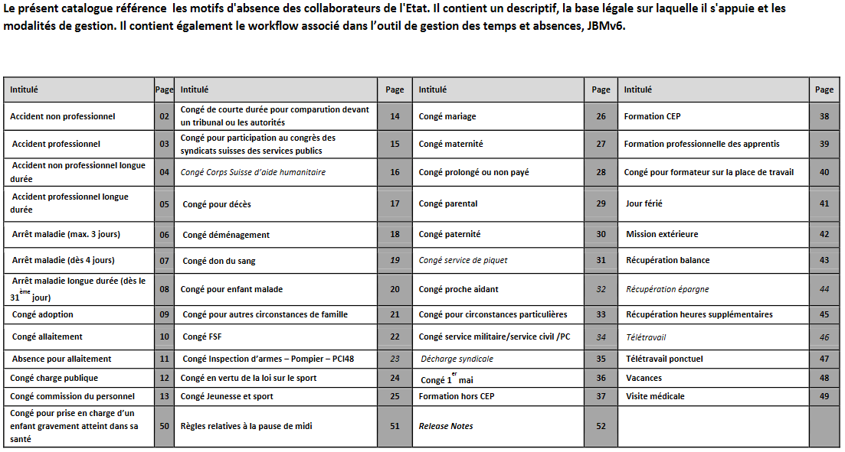
Gestion du temps de travail et des absences
*Version septembre 2021
Notes:
L’intervenant-e explique qu’il existe un catalogue qui référence tous les motifs d’absence. Cela permet ensuite d’introduire le bon code dans Mobatime pour le suivi. Il passe brièvement en revue les intitulés d’absence qui semblent pertinents (accident, maladie, congé paternité, vacances, récupération balance, télétravail, etc).

Slide 52
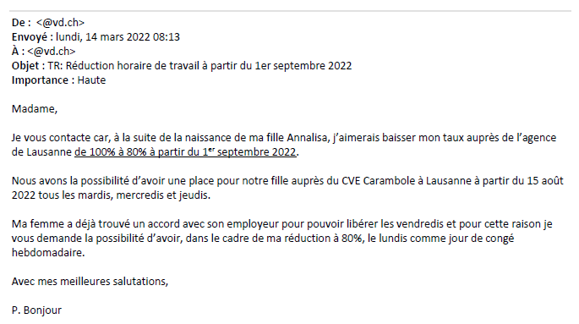
Mutation – Changement de taux
Notes:
L’intervenant-e introduit la thématique du changement de taux d’activité et présente la demande du collaborateur adressée à sa hiérarchie.

Slide 53
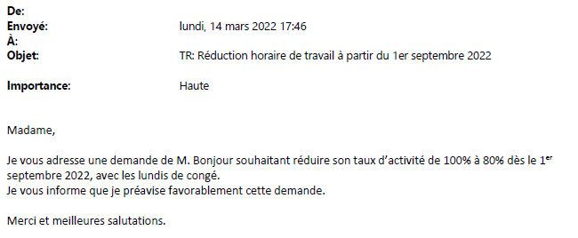
Mutation – Changement de taux
Notes:
L’intervenant-e explique l’importance d’obtenir le préavis positif de la hiérarchie pour les questions de changement de taux et les détails pour la répartition de l’horaire de travail (organisation interne, etc).

Slide 54
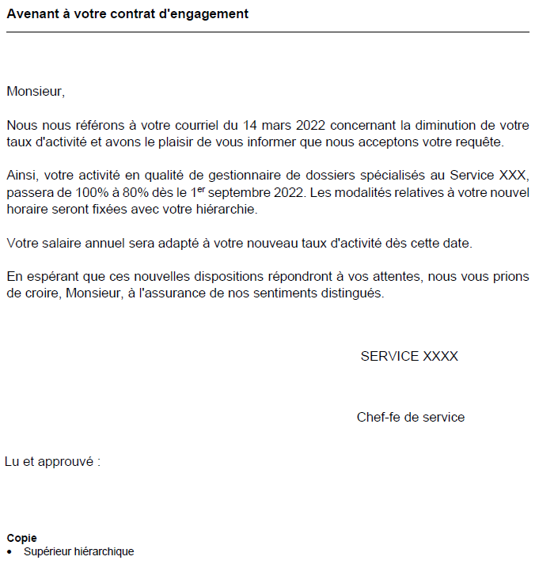
Mutation – Changement de taux
Notes:
L’intervenant-e présente l’avenant au contrat de travail. Ce document contractuel confirme la baisse de taux d’activité du collaborateur. Il est signé par l’autorité d’engagement et par le collaborateur. Celui-ci sera ensuite classé dans le dossier GED de la personne sous «contrat-avenant».

Slide 55
Mutation – Changement de taux
?
Un collaborateur souhaite baisser son taux d’activité de 100% à 80%.
Quels sont les impacts de ce changement de taux ?
Notes:
L’intervenant-e laisse les apprenti-e-s réfléchir sur la question. Il/elle explique ensuite le lien avec Mobatime (horaire hebdomadaire, droit aux vacances, jours de congé, jours fériés au prorata, etc) et le lien avec peoplesoft (baisse de salaire).

Slide 56
Mutation – Changement de taux
Réception de la demande de changement de taux validée par la hiérarchie
Confirmer par écrit le changement de taux et la date d’effet
Modifier les données dans Peoplesoft (salaire)
Modifier les données dans Mobatime (horaire, JF, droit aux vacances, etc)
Accès informatiques (si nécessaire)
Notes:
L’intervenant-e résume les étapes liées au processus de changement de taux d’activité. La question des accès informatiques peut se poser en cas d’augmentation du taux d’activité (par exemple, si la personne reprend un autre poste à mi-temps, etc).

Slide 57
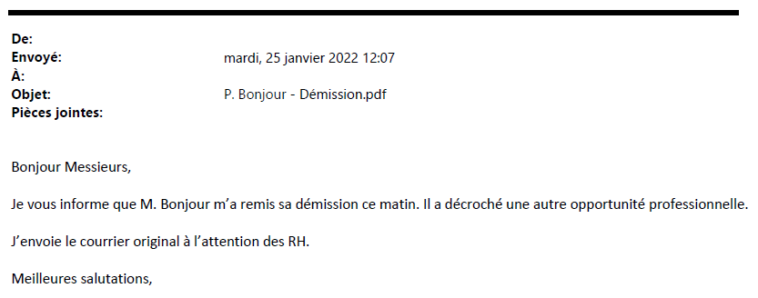
Fin des rapports de travail
Notes:
L’intervenant-e introduit brièvement la thématique du processus de fin des rapports de travail. Il/elle présente le mail de la hiérarchie aux RH pour informer de la démission de M. Bonjour.
Un exercice est prévu pour qu’ils réfléchissent aux prochaines étapes, il ne faut donc pas trop en dire ;).

Slide 58
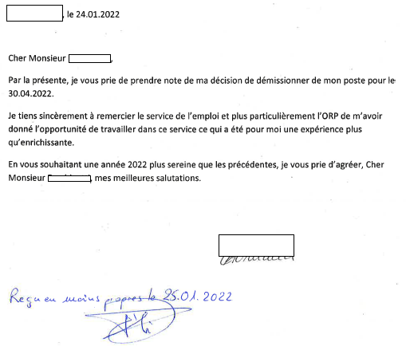
Fin des rapports de travail
Notes:
L’intervenant présente la lettre de démission du collaborateur et introduit brièvement la thématique du délai de congé et explique l’importance de la signature «remis en main propre».

Slide 59
Fin des rapports de travail – Accusé réception de la démission
?
M. Bonjour a démissionné le 24 janvier. Il est en CDI, dans sa 6e année de service.
A quelle date se terminera son contrat ?
Le délai de congé de M. Bonjour est de trois mois. Son contrat se terminera au 30 avril suivant.
Notes:
L’intervenant laisse les apprenti-e-s réfléchir sur la question des délais de congé au sein de l’ACV. Il explique ensuite qu’après le temps d’essai, le délai de congé est d’un mois durant la première année de service, puis de trois mois dès la deuxième année de service.

Slide 60
Fin des rapports de travail - exercice
10’
Par table
M. Bonjour a donné sa démission. Quelles sont selon-vous les étapes à effectuer par l’équipe RH ?
Sur un flipchart:
Notez les prochaines étapes à effectuer.
Notes:
L’intervenant-e distribue une page de flipchart vierge par table d’apprenti-e-s. Il/elle leur laisse 10 minutes pour réaliser l’exercice.
Ensuite, un-e apprenti-e par table présente les réponses devant la classe. Il s’agit là d’un brainstorming sur les étapes à réaliser par les RH. Les slides suivantes leur permettront de comprendre le déroulement du processus.

Slide 61
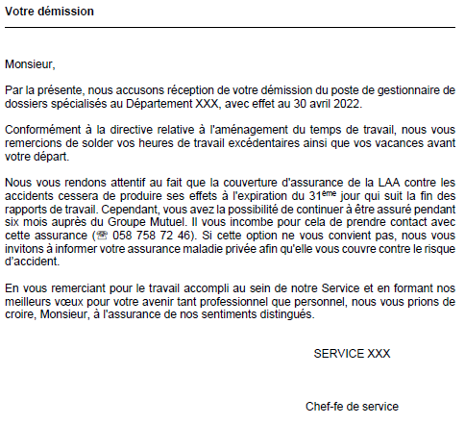
Fin des rapports de travail – Accusé réception de la démission
Notes:
L’intervenant-e explique qu’il s’agit de la confirmation de démission adressée au collaborateur. Dans ce document figure la clause LAA qui stipule que la personne ne sera plus couverte contre les accidents dès le 31e jour suivant la fin des rapports de travail.
L’intervenant-e mentionne le lien avec Mobatime (sortie, droit aux vacances, etc) et le lien avec peoplesoft (date de fin de contrat, salaire, part du 13ème salaire au prorata, etc).
L’intervenant-e explique également la possibilité d’effectuer un entretien de départ (confidentiel) et en quoi cela consiste.

Slide 62
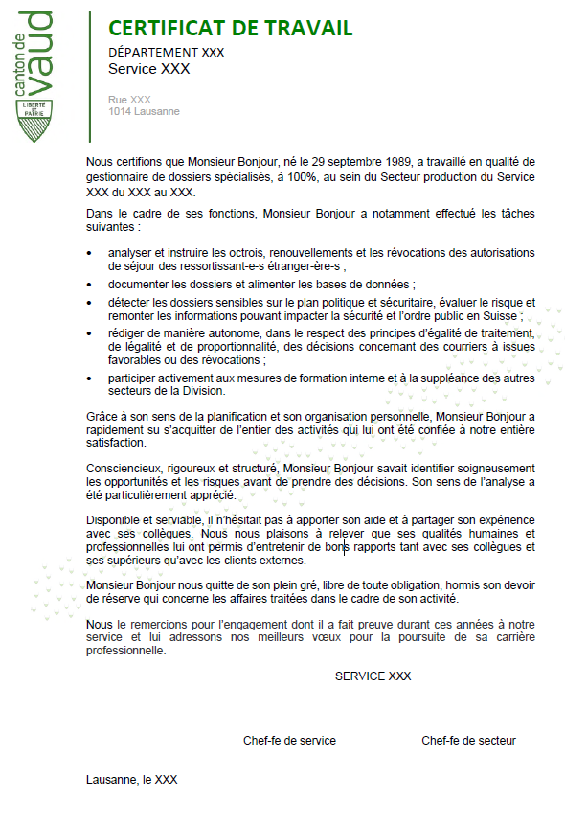
Fin des rapports de travail – Accusé réception de la démission
Notes:
L’intervenant-e explique qu’à la fin des rapports de travail un certificat de travail est remis au collaborateur. Il porte sur la nature et la durée des rapports de travail, la qualité du travail et le comportement du travailleur. Ce document est élaboré par les RH avec l’aide de la ligne (pour les aspects liées à la qualité du travail et au comportement).

Slide 63
Fin des rapports de travail
Rédaction accusé réception de la démission et confirmation fin des rapports de travail
Date de fin dans logiciel de timbrage pour calcul des vacances
Date de fin dans le logiciel de paie pour le salaire
Suppression des accès informatiques
Entretien de départ
Rédaction du certificat de travail
Notes:
L’intervenant-e résume le processus de la fin des rapports de travail.
Il/elle fait le lien avec la première étape du cycle de vie «analyse du besoin» et explique qu’il faudra recruter un nouveau collaborateur et recommencer le processus de mise au concours.

Slide 64
Votre avis nous intéresse !
Notes:
Demander aux apprenti-e-s ce qu’ils ont pensé du cours. Les intervenant-e-s distribuent quatre post-it chacun sur lesquels ils/elles notent 2 points positifs et 2 points à améliorer.
Une fois que les apprenti-e-s ont fini de noter leur avis, ils/elles collent les post-it sur un flipchart/tableau. Les intervenant-e-s passent en revue les avis des apprenti-e-s et demandes des précisions le cas échéant.

Slide 65
Fin 2e jour
Merci !

